Slide 1
Презентация
Однороб Валерий Рудаков Никита Ратников Роман Фицайло Александр

Slide 2
Постановка задачи
Выполнение роботом полученных по MQTT команд.
Движение робота по полученным по MQTT координатам целей и текущим координатам робота.
Решение должно быть устойчивым к хакерским атакам
НЕОБЯЗАТЕЛЬНОЕ. Движение робота по целям с самостоятельно реализованной системой управления.

Slide 3
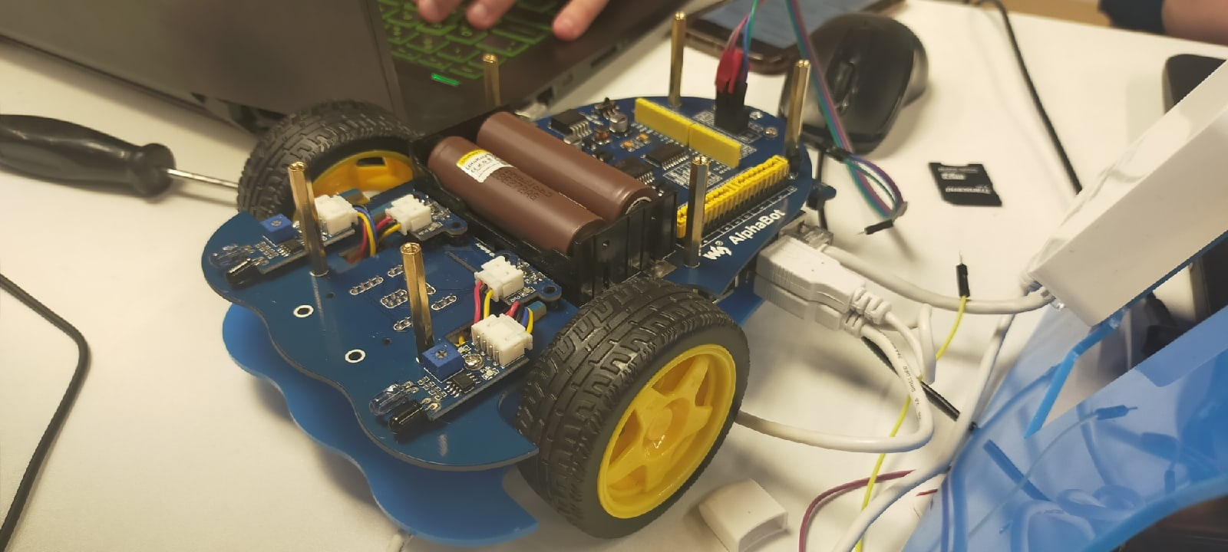
ОБЗОР ПРОДУКТА
Базовый набор для сборки роботов

Slide 4
СПАСИБО за внимание!

